Slide 1



2 de Julio 2020
8 de Julio 2021
PERU
Helmut Eichhorn
Director Económico Embajada de Chile en Perú
Helmut Eichhorn
Director Comercial Embajada de Chile en Perú

Slide 2


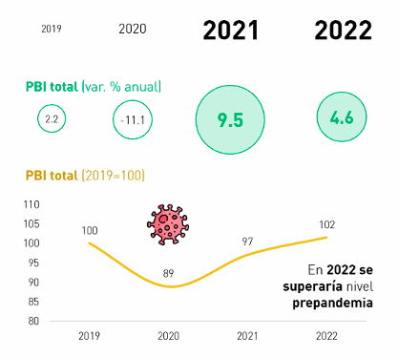

Perú
Economía 2021
Fuente: Macroconsult

Slide 3
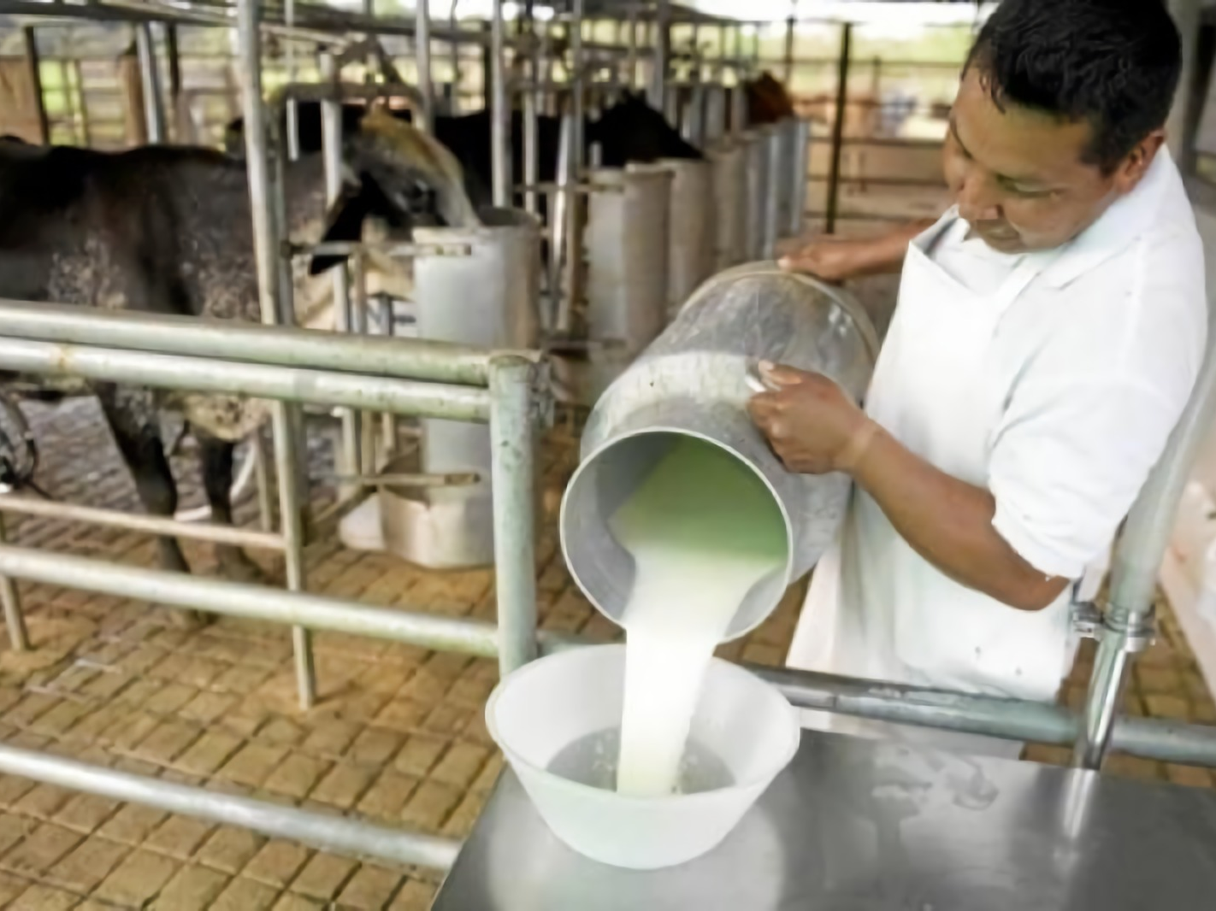
Perú
Perú
Industria Lechera
En Perú existen 452 mil productores de leche:
85% ganadería familiar de subsistencia
14% son pequeños y medianos productores
1% está congregado en las grandes empresas
La producción nacional de leche 2020: 1.9 MM ton
49% se destina la industria lechera.
43% se destina a la elaboración de derivados lácteos (quesos y yogurt)
8% para el consumo directo, leche fresca.
Regiones productoras principales :
Cajamarca 19%
Arequipa 18%
Lima 14%

Slide 4





Perú
Producción de leche
49% que se destina para la industria
Segmento Leche Fresca
43% elaboración de derivados lácteos (principalmente quesos)
Consumo:
80% leche fresca/evaporada
19% leche fresca UHT
1% leche en polvo
Ingresos
2020 US$ 718 millones
2021 US$ 767 millones
Crecimiento anual 2.91% entre 2021 al 2025
Consumo per capita
87 lits/per/año
vs
OMS 160 ltrs/per/año
Segmento Quesos
Queso maduro
paria, andino, tipo gouda, tipo camembert, tipo dambo, tipo edam
Ingresos
2020 US$ 687 millones
2021 US$ 689 millones
6.500 plantas queseras industriales y artesanales
Consumo per capita 4.3 Kg
/persona/año
Segmento Yogurt
Natural y con aditivos como frutas o aromas
Ingresos
2020 US$ 722 millones
2021 US$ 724 millones
Crecimiento anual 2.05% entre 2021 al 2025
Consumo per capita 11 kg/ persona/ año

Slide 5
Perú
Exportaciones de leche y sus derivados
Exportaciones de leche y derivados lácteos ascendieron a US$ 74.7 millones el 2020
Productos exportados :
Leche evaporada US$ 72.1 millones
Queso fresco a US$ 2.1 millones
Mantequilla a US$ 254.000,
Yogurt aromatizado a US$ 209.000
Destinos de las exportaciones:
Haití con US$ 39.4 millones
Chile con US$ 9.8 millones
Bolivia con US$ 7.6 millones
Bahamas con US$ 3 millones
Trinidad y Tobago con US$ 1.6 millones

Slide 6
Perú
Importaciones de leche y sus derivados
Importaciones de leche y derivados lácteos ascendieron a US$ 254.9 millones el 2020
Productos importados
Leche y nata concentrada US$ 135.7 millones
Leche condensada US$ 11.1 millones
Queso fresco US$ 7.6 millones
Leche evaporada US$ 5.1 millones
Queso fundido US$ 3.8 millones
Mantequilla US$ 2.6 millones
Grasa láctea anhidra US$ 44.5 millones
Queso pasta azul US$ 432.000.
Los principales proveedores
Estados Unidos con US$ 92.2 millones,
Nueva Zelanda con US$ 48.7 millones
Argentina con US$ 39.3 millones
Chile con US$ 20 millones
Alemania con US$ 10.9 millones

Slide 7



Paulina Torres
Asesora Comercial
ProChile
Perú
Alimentos, Agricultura, Acuicultura y Forestal

Slide 8

8 de Julio 2020
PERU
Helmut Eichhorn
Director Comercial Embajada de Chile en Perú

